Slide 1
15 Mucize Bitki
Mutfağınızda Mutlaka Bulunmalı

Slide 2
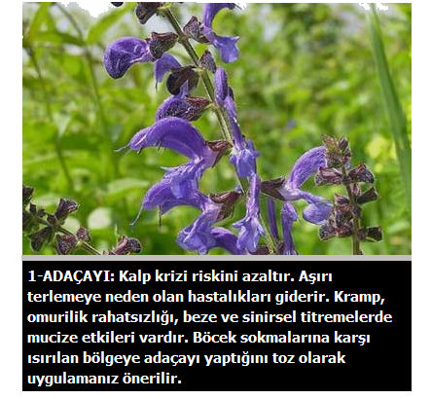
1-ADAÇAYI:

Slide 3
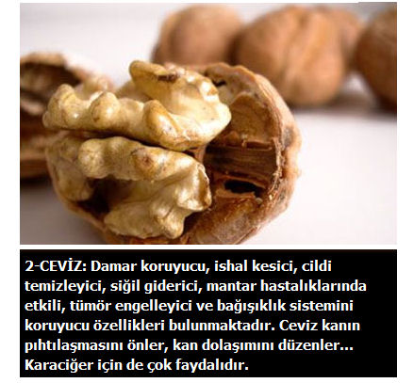
2-CEVİZ:

Slide 4
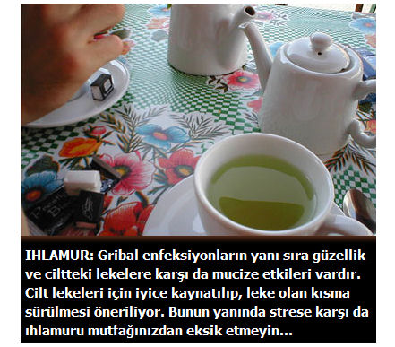
3-IHLAMUR:

Slide 5
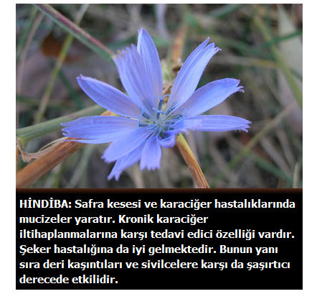
4-HİNDİBA:

Slide 6
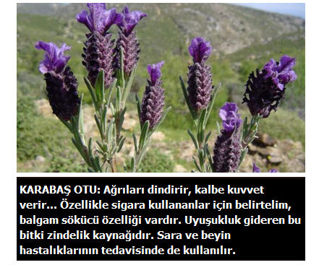
5-KARABAŞ OTU:

Slide 7
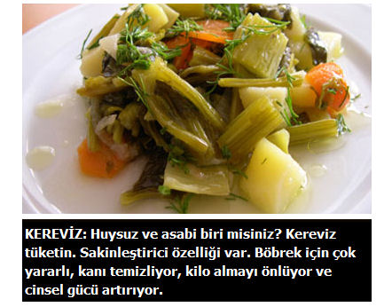
6-KEREVİZ:

Slide 8
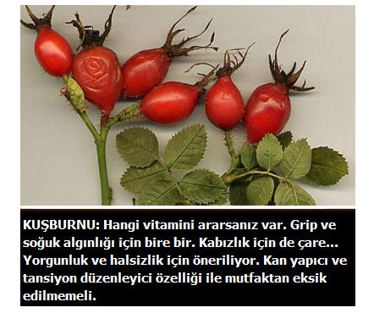
7-KUŞBURNU:

Slide 9
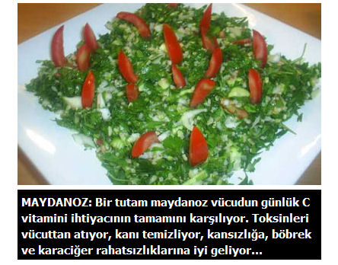
8-MAYDANOZ:

Slide 10

9-MEYAN KÖKÜ:

Slide 11
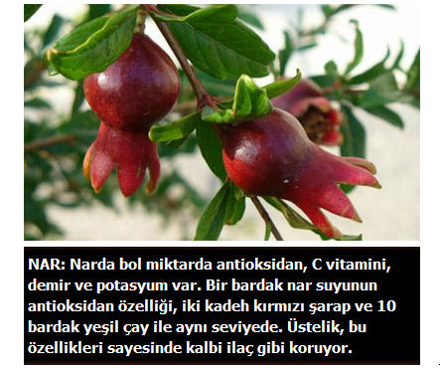
10-NAR:

Slide 12
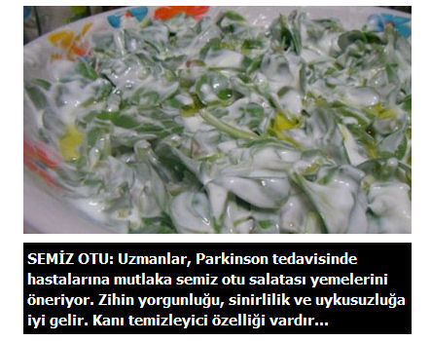
11-SEMİZ OTU:

Slide 13
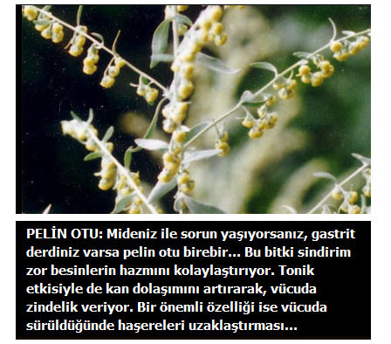
12-PELİN OTU:

Slide 14
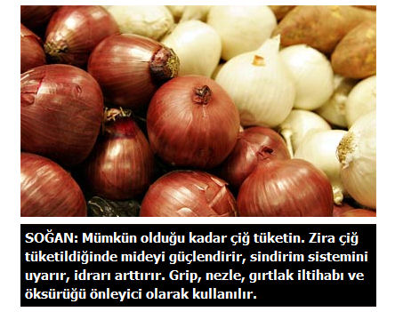
13-SOĞAN:

Slide 15
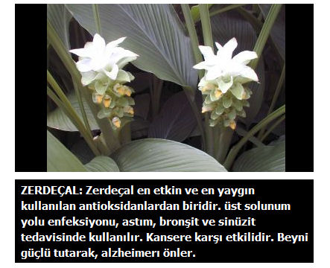
14-ZERDEÇAL:

Slide 16
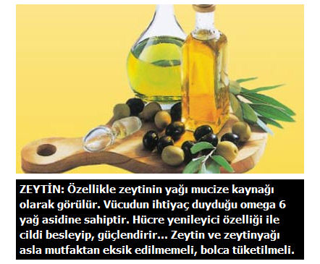
15-ZEYTİN:

Slide 17
Sağlıklı bir ömür dilerim…
Mr. Dede
http://www.edizayn.org
info@edizayn.org

